Slide 1
Сайт с анекдотами
Разработчики:
Фесенко Артём
Переверза Владислав
Соловьёв Александр

Slide 2
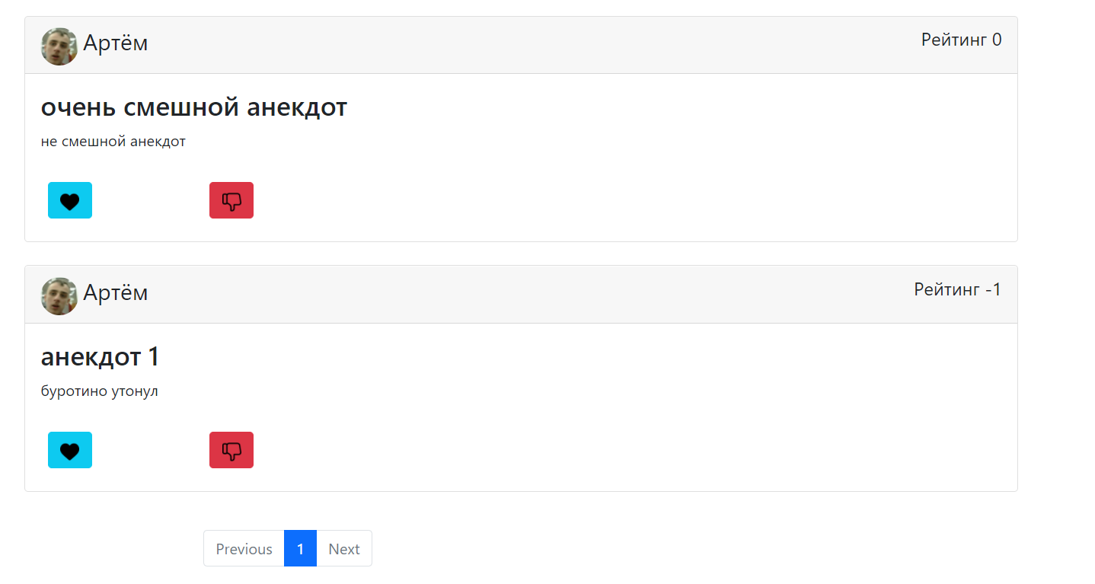
Идея сайта
Идея заключалась в создании подобия соц сети только сугубо для анекдотов

Slide 3
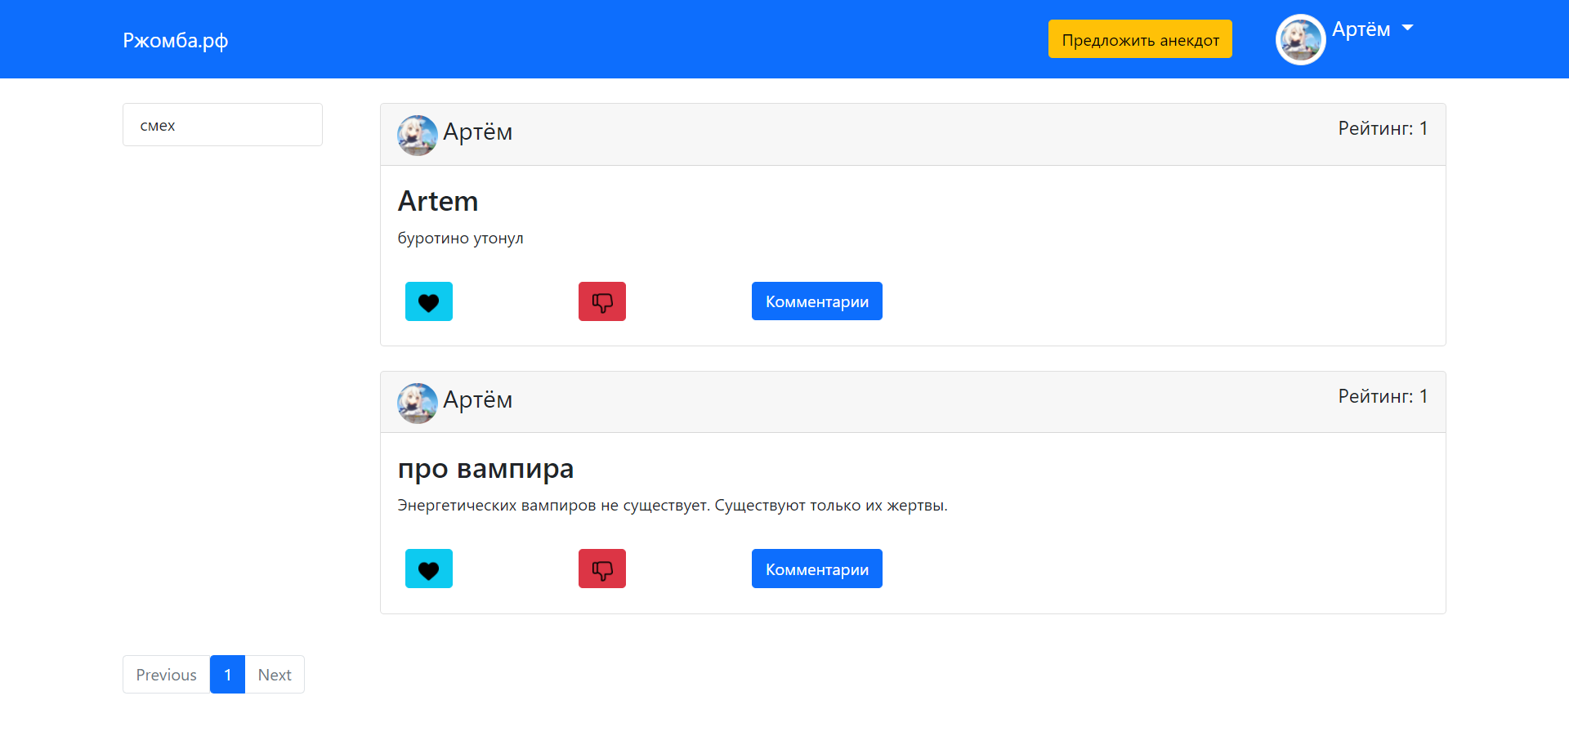
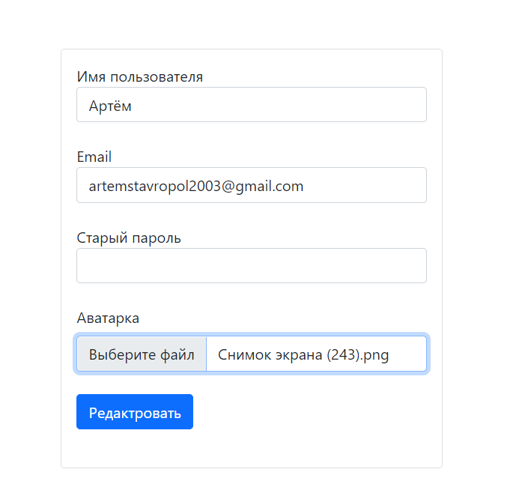
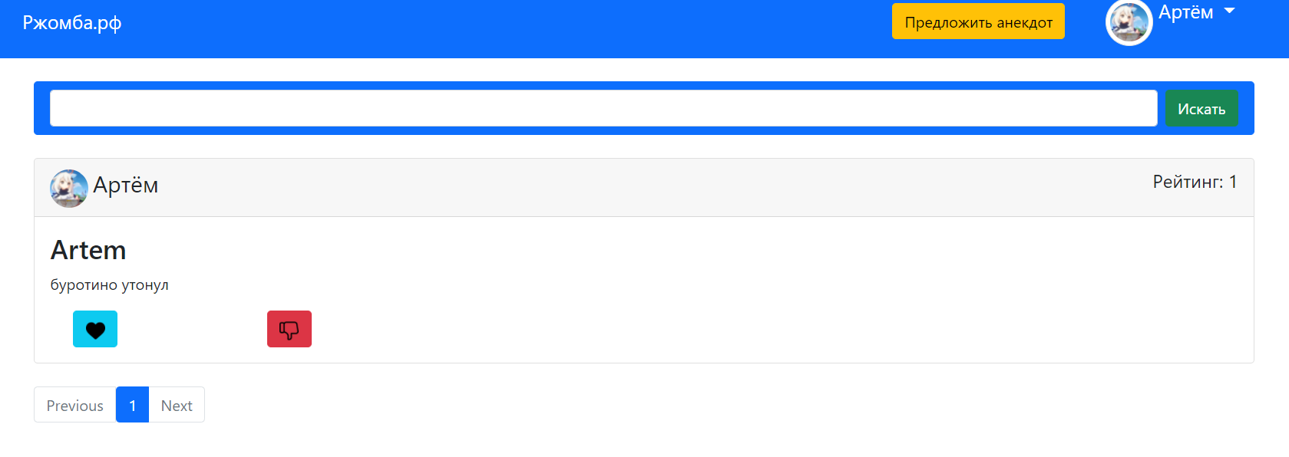
функционал
Можно смотреть анекдоты, оценивать, писать к ним комментарии, добавить свой анекдот и многое другое

Slide 4
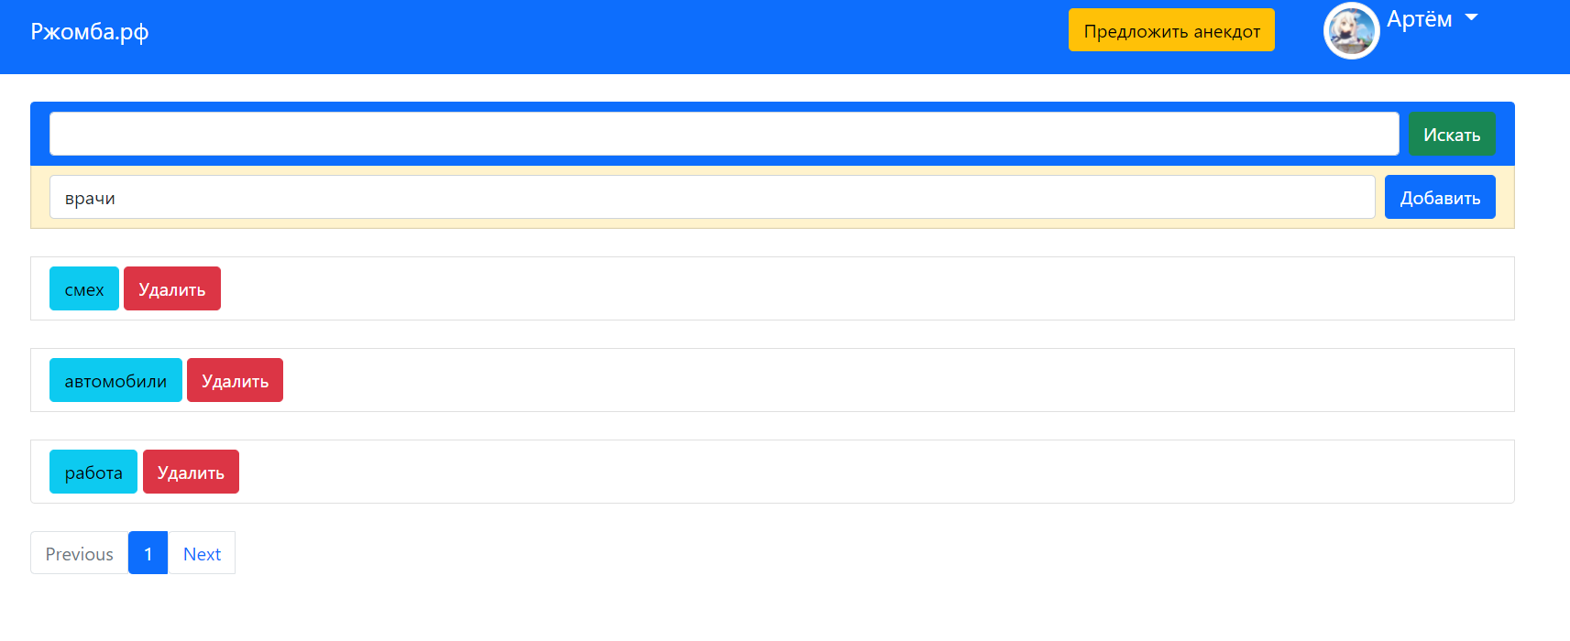
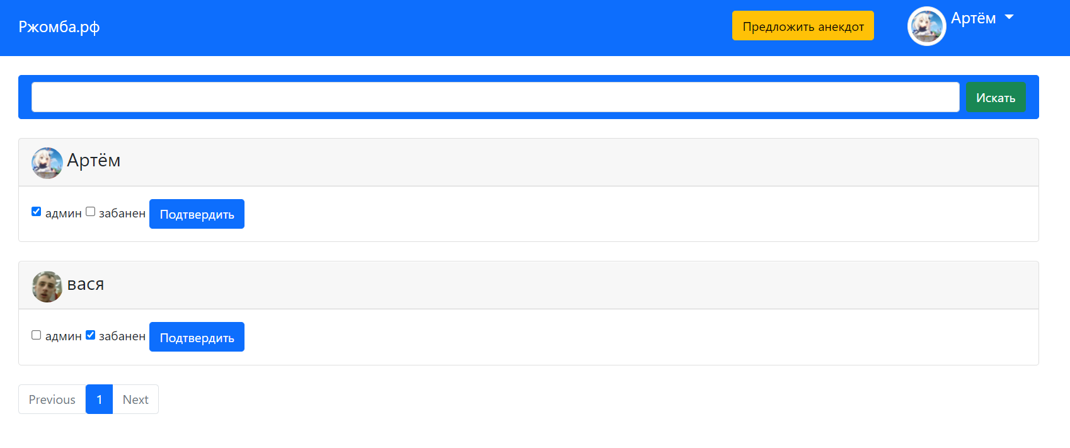
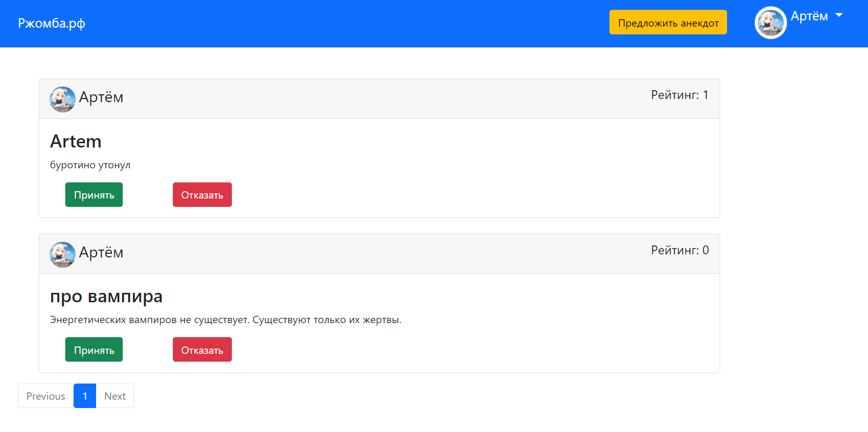
Полномочия админа
Модерация анекдотов, добавление админов и блокировка аккаунтов, добавление и удаление категорий

Slide 5
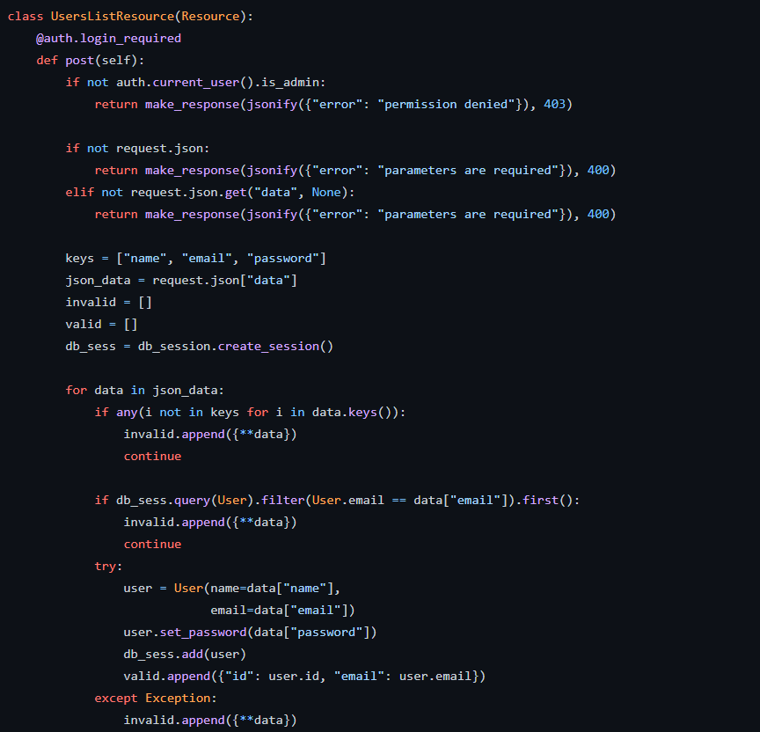
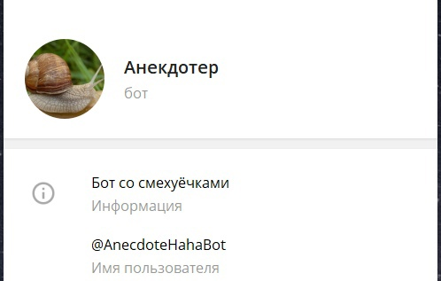
API сайта
Мы реализовали для желающих API нашего сайта и сделали бота для телеграмма

Slide 6



Роли в команде
Создание сайта и шаблонов – Фесенко Артём
Работа с БД и логикой – Переверза Владислав
Создание api и бота – Соловьёв Александр

